Slide 1
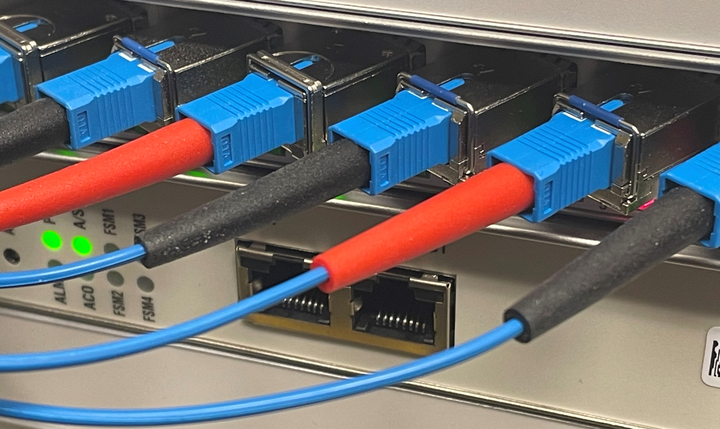
Köpings Kabel-TV AB
- Global uppkoppling
- Lokal kundvård

Slide 2
Styrelsearbetet
Ny styrelse tillträdde 2023-04-27
Styrelsemöte varje månad undantaget juli samt december
Fokus ekonomi i maj (T1) samt sept (T2)
Budget för nästkommande år beslutas på novembermötet

Slide 3
Nuläge
Ca 11 000 TV-kunder
Ca 10 500 bredbandskunder
Ca 600 telefonikunder
Ca 4 000 villor
Ca 6 500 fiberanslutningar
NKI 82,54 (2022)

Slide 4
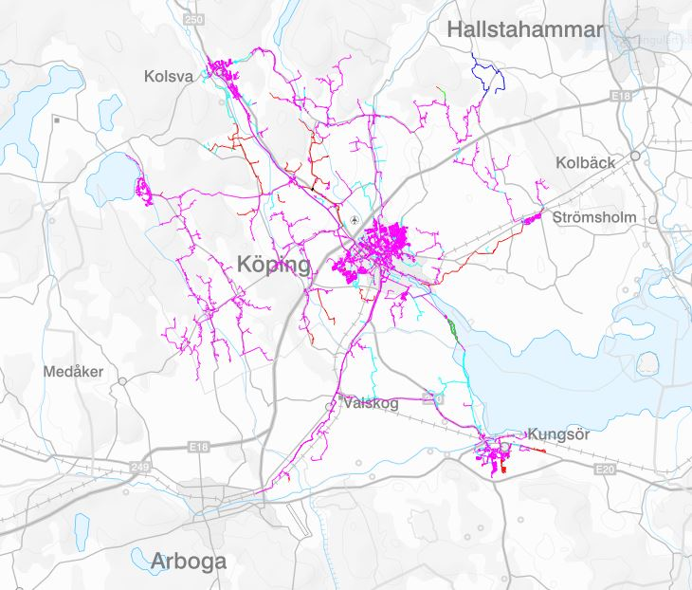
Täckningsområde

Slide 5
Omvärldsanalys
Källa: Kairos Future/PTS

Slide 6
För fortsatt framgång…
Bibehålla attraktivitet som leverantör
- Tillgång till innehåll (TV- rättigheter)
- Leverera efterfrågade bredbandstjänster
- Erbjuda hög tillgänglighet (trygg uppkoppling)
- Tillhandahålla god service
- Rimlig prissättning
- Optimerat resursutnyttjande

Slide 7
SWOT-analys

Slide 8
Krav enligt ägardirektivet

Slide 9
Belåning
Egen extern belåning ≈ 40 mkr
Skuld till KBAB ≈ 12 mkr

Slide 10
Skulder till kreditinstitut
37,5 mkr från 2012-2022
Notes:
10 Mkr exkl Himmeta och 13 inkl Himmeta

Slide 11
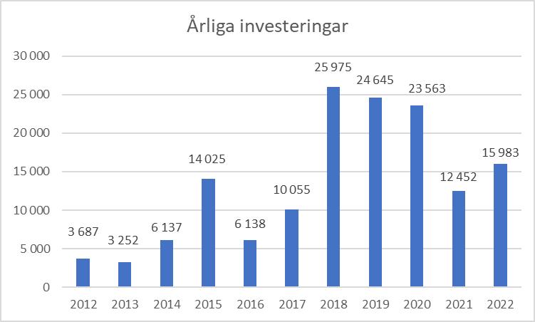
Investering på 10 mkr/år exkl Himmeta
2018-2020 Himmeta projektet
Notes:
10 Mkr exkl Himmeta och 13 inkl Himmeta

Slide 12
Framtida investeringsbehov (10 år)
Uppskattningsvis 10 mkr/år
Nyanslutningar
Utökad redundans
Ny teknik
Reinvesteringar (p g a uppnådd teknisk livslängd)
Ingen extern finansiering/nyupptagning av lån

Slide 13
Eftersträva att soliditeten i bolaget som i genomsnitt under en treårsperiod uppgår till minst 35%.

Slide 14
Ge en årlig avkastning på totalt kapital på minst 4%.

Slide 15
Resultat över en 10-årsperiod

